Slide 1

化学反应的限度

Slide 2
一、可逆反应
(1)定义：
在相同条件下同时向正、反两个方向进行的反应。
（在一定条件下,反应物不可能全部转化为产物）
v_{正}
正反应
H₂ + I₂ 2HI
逆反应
v_{逆}
(2)特点：
双向性、 同时性、共存性

Slide 3
1. 判断下列变化是否为可逆反应.
电解
点燃
A. 2H₂O === 2H₂↑+O₂↑ 2H₂+O₂ === 2H₂O
△
B. NH₃+HCl === NH₄Cl NH₄Cl === NH₃ ↑+HCl↑
高温高压
催化剂
高温高压
催化剂
C. N₂+3H₂ === 2NH₃ 2NH₃ === N₂+3H₂

Slide 4
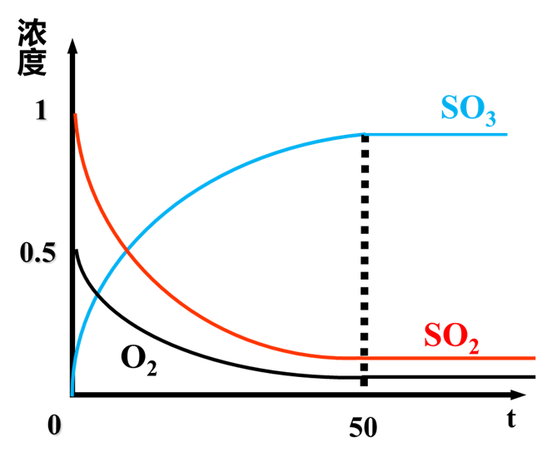
催化剂
某温度和压强下的恒容密闭容器中,2SO₂+O₂ 2SO₃
△
T （min) C(mol/L) | 0 | 10 | 20 | 30 | 40 | 50 | 60 | 70
SO₂ | 1 | 0.7 | 0.5 | 0.35 | 0.2 | 0.1 | 0.1 | 0.1
O₂ | 0.5 | 0.35 | 0.25 | 0.18 | 0.1 | 0.05 | 0.05 | 0.05
SO₃ | 0 | 0.3 | 0.5 | 0.65 | 0.8 | 0.9 | 0.9 | 0.9
此条件下进行到什么时候达到了这个反应的限度?

Slide 5

反应速率
v(正)
v(逆)
最大
最大
0
时间(t)
为0
t₁
为0
逐渐减小
逐渐减小
逐渐增长
逐渐增大

Slide 6
相等
不再变化
不再变化
达到反应限度时该反应是否停止了？
反应速率
v(正)
v(正)= v(逆) ≠0
v(逆)
0
t₁
时间（t）

Slide 7
二、化学平衡
1.定义：
在一定条件下的可逆反应中，正反应和逆反应的速率相等，反应物和生成物浓度保持不变的状态。
适用对象：可逆反应
适用条件：一定条件
内在本质：v(正)= v(逆) ≠0
外在标志：反应混合物中各组分的浓度保持不变

Slide 8
反应速率
（2）化学平衡状态的特征
v(正)
(1)逆：对象为可逆反应
(2)等：v_{(正)}＝ v_{(逆)}
(3)动：动态平衡，v_{(正)}＝ v_{(逆)} ≠ 0
(4)定：反应物和生成物浓度保持不变
(5)变：一定条件下，条件改变平衡被破坏
v(逆)
t₁
时间（t）

Slide 9
练习：
对化学反应的限度的叙述，错误的是（ ）
A．任何可逆反应都有一定的限度
B．化学反应达到限度时，正逆反应速率相等
C．化学反应的限度与时间的长短无关
D．化学反应的限度是不可改变的
D

Slide 10
当堂训练
1、¹⁴CO₂ + C CO，达到化学平衡后，平衡混合物中含¹⁴C的粒子有 。
¹⁴CO₂、¹⁴C、¹⁴CO
2、对于可逆反应M＋N Q 达到平衡状态时，下列说法正确的是
C
A. M、N、Q三种物质的浓度一定相等
B. M、N全部变成了Q
C. M、N、Q的浓度都保持不变
D. 反应已经停止

Slide 11
当堂训练
3．在密闭的容器中进行
X₂(g) ＋ 3Y₂(g) 2Z₂(g),
若X₂、Y₂、Z₂的起始浓度分别为0.2mol/L、0.3mol/L、0.2mol/L当反应达到平衡后各物质的浓度可能是：
A. X₂为 0.1mol/L
B. Y₂为 0.4mol/L
C. Z₂为 0.3mol/L
D. Y₂为 0.6mol/L
A

Slide 12
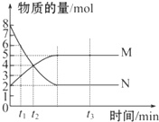
当堂训练
4. 一定温度下，在容积为VL的密闭容器里进行反应：
aN(g) ⇌ bM(g)，M、N的物质的量随时间的变化曲线如图
（1）此反应方程为 。
(2) t₁~t₂ min内，以M的浓度变化表示的平均反应速率为
。（用含V、t的代数式表示）
（3）此反应在该条件达到限度时，反应物N的转化率为 。

Slide 13
化学平衡状态的判断

Slide 14
例：一定温度一定容积下,反应:
可以判断这个反应已经达到平衡的是
A.容器内的气体质量不随时间变化
B.单位时间内生成1molO₂同时生成1molSO₃
C.单位时间内生成2molSO₂同时生成1molO₂
D. SO₃的生成速率与分解速率相等
正向反应
2SO₂(g) +O₂ (g) 2SO₃(g)
逆向反应
D
化学平衡状态的判断:
①正、逆反应速率相等；
②各组分的浓度保持不变。

Slide 15
3．化学平衡状态的标志
(1)v_{(正)}＝v_{(逆)}——反应体系中同一物质的消耗速率和生成速率相等。
哪些情况可以表示正逆反应速率相等呢？
N₂(g)+3H₂(g) ⇌ 2NH₃(g)
A、生成1molN₂的同时，生成1molNH₃
B、 3v_{逆}(N₂)＝v_{正}(H₂)
C、一个N≡N键断裂的同时，有三个H－H键形成

Slide 16
3．化学平衡状态的标志
(2)平衡混合物中各组成成分的含量保持不变——各组分的浓度、质量分数、物质的量分数、体积分数(有气体参加的可逆反应)、等保持不变。
哪些情况可以表示体系中各组分含量保持一定呢？
例如：在恒温恒容的密闭容器中发生反应：
2NO₂(g) ⇌ 2NO(g) + O₂(g)
A、NO₂的浓度不再发生变化
B、 c(NO₂)：c(NO)：c(O₂) = 2 ： 2 ：1
C、体系中各物质的浓度相等。
D、体系中的颜色不再发生变化。

Slide 17
3．化学平衡状态的标志
(3)体系中压强、平均密度、平均摩尔质量的判断
例如：在恒温恒容的密闭容器中发生以下反应：
① N₂(g) + 3H₂(g) ⇌ 2NH₃(g)
② I₂(g) + H₂(g) ⇌ HI(g)
③ C(s) + H₂O(g) ⇌ CO(g) + H₂(g)
④ 2A(g) + B(g) ⇌ 3X(g) + Y(s)
A、当体系中混合气体的压强不再发生变化
B、当体系中混合气体的平均密度不再发生变化
C、当体系中混合气体的平均摩尔质量不再发生变化

Slide 18

二、典例剖析
【典例1】用氮化硅(Si₃N₄)陶瓷代替金属制造发动机的耐热部件，能大幅度提高发动机的热效率。工业上用化学气相沉积法制备氮化硅，其反应如下：
3SiCl₄(g)＋2N₂(g)＋6H₂(g) Si₃N₄(s)＋12HCl(g) ΔH<0
完成下列填空：
(2)一定条件下，在密闭恒容的容器中，能表示上述反应达到化学平衡状态的是________。
a．3v_{逆}(N₂)＝v_{正}(H₂)
b．v_{正}(HCl)＝4v_{正}(SiCl₄)
c．混合气体密度保持不变
d．c(N₂)∶c(H₂)∶c(HCl)＝1∶3∶6
a c

Slide 19
二、典例剖析
【典例2】 一定温度下，下列叙述不能作为可逆反应
A(g)＋3B(g) 2C(g)达到平衡状态标志的是( )。
①C的生成速率与C的消耗速率相等
②单位时间内生成a mol A，同时生成3a mol B
③A、B、C的浓度不再变化
④C的物质的量不再变化
⑤混合气体的总压强不再变化
⑥混合气体的总物质的量不再变化
⑦单位时间消耗a mol A，同时生成3a mol B
⑧A、B、C的分子数之比为1∶3∶2
A．②⑧ B．④⑦ C．①③ D．⑤⑥
A

Slide 20
（3）化学平衡状态的标志
1.正、逆反应速率相等：
2.各组分的浓度保持不变：
同物质，方向相反
不同物质，速率比=系数比
v(正)= v(逆) ≠0
变量不变
① n、m、V、分子数不变，百分含量不变
（质量分数、体积分数、物质的量分数、转化率）
② 颜色不变
③ 反应前后气体系数相等时，压强不可做标志
④ 恒容时，纯气体的反应，密度不可做标志

Slide 21
四、变式训练
B

Slide 22
五、真题演练
c

Slide 23
当堂训练
1. 在一定温度下,在恒容密闭容器中，可逆反应
A(g)+3B(g) 2C(g)达到平衡的标志是（ ）
A. A的生成速率与C分解的速率相等
B. 单位时间内生成nmolA,同时生3nmolB
C. A、B、C的浓度不再变化
D. A、B、C的密度不再变化
C

Slide 24
当堂训练
2. 判断反应N₂(g)+3H₂(g) 2NH₃(g)是否达平衡状态
①N₂的消耗速率等于NH₃的生成速率的一半。 [
②N₂的消耗速率等于NH₃的消耗速率的一半。
③单位时间内，生成NH₃的分子数与NH₃的分解的分子数相等。
④单位时间内有1个N N断裂，同时有3个H－H生成。
⑤一定温度时密闭恒容容器中N₂、H₂、NH₃的分子数不再改变。
×
√
√
√
√

Slide 25
当堂训练
2.判断反应N₂(g)+3H₂(g) 2NH₃(g)是否达平衡状态
×
⑥反应器内N₂、H₂、NH₃三种气体共存。
⑦N₂、H₂、NH₃三种气体的浓度均相等
⑧外界条件不变时，N₂、H₂、NH₃的浓度不再改变。
⑨外界条件不变时，N₂的转化率不再变化。
⑩外界条件不变时，体系的压强不再改变。
⑾恒容时，气体的密度不再改变。
×
√
√
√
×

Slide 26
当堂训练
3、下列说法可以证明反应N₂+3H₂ 2NH₃ 已达平衡状态的是（ ）
A.1molN≡N键断裂的同时,有3molH－H键形成
B.1molN≡N键断裂的同时,有3molH－H键断裂
C.1molN≡N键断裂的同时,有3molN－H键断裂
D.1molN≡N键断裂的同时,有3molN－H键形成
A

Slide 27
当堂训练
4.在一定温度下，体积固定的密闭容器内反应
A₂（g）+B₂（g） 2AB（g）达到平衡的标志是（ ）
A．单位时间内生成nmol的A₂同时生成nmol的AB
B．容器内的总压强不随时间变化而变化
C．单位时间内，生成2nmol的AB同时生成nmol的B₂
D．单位时间内，生成nmol的A₂同时生成nmol的B₂
C

